Slide 1
冬季安全行车知识
简约冬季安全行车知识普及PPT
冬季气温低,雨雪多,路滑,易疲劳,给安全行车带来诸多不便。根据冬季的气候特点,司机要增强冬季行车安全意识,避免发生意外事故,同时日常要有针对性做好冬季汽车保养

Slide 2
目 录
冬季气温低,雨雪多,路滑,易疲劳,给安全行车带来诸多不便。根据冬季的气候特点,司机要增强冬季行车安全意识,避免发生意外事故,同时日常要有针对性做好冬季汽车保养
1
严寒气候对车辆驾驶的影响
2
确保冬季安全行车的“四要素”
3
冰雪道路安全驾驶
4
5
浓雾天气安全驾驶
冬季行车安全自救方案

Slide 3
严寒气候对车辆驾驶的影响
冬季气温低,雨雪多,路滑,易疲劳,给安全行车带来诸多不便。根据冬季的气候特点,司机要增强冬季行车安全意识,避免发生意外事故,同时日常要有针对性做好冬季汽车保养

Slide 4
严寒气候对车辆驾驶的影响
燃油不易蒸发汽化，混合气形成条件差，发动机不易起动。
发动机和传动系各部润滑油和润滑脂粘度增大甚至凝固，车辆起步和加速困难，操纵机件沉重。
金属、塑料、橡胶等材料，在低温下具有变脆的特性，因而机件和轮胎都容易损坏。
驾驶员的手脚容易冻僵，冬季着装又比较厚，使操作的灵活性受到影响。
驾驶室内外的温差，使挡风玻璃产生蒸汽，影响视线。
路面打滑，使转向和制动的操纵难度增大。

Slide 5
确保冬季安全行车的“四要素”
冬季气温低,雨雪多,路滑,易疲劳,给安全行车带来诸多不便。根据冬季的气候特点,司机要增强冬季行车安全意识,避免发生意外事故,同时日常要有针对性做好冬季汽车保养

Slide 6
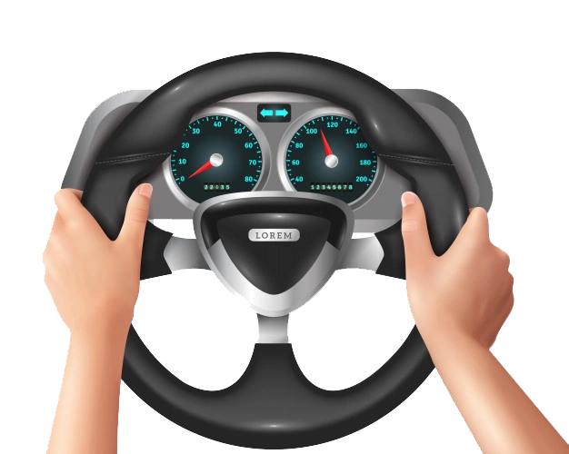
确保冬季安全行车的“四要素”
一要防冻
因为冬季严寒气温低，大多数车辆在露天或一般车库停放过夜，易出现冻坏车辆的现象。因此，停车过夜的车辆，应选择干燥避风的地点，车头应朝着顺风方向，要注意把散热器和发动机体内的水彻底排放干净，储气筒内的存气和余水也要排放干净，避免结冻。第二天启动发动机时，切记不能大轰油门，以防烧瓦、拉缸。起步前先用怠速升温到50摄氏度左右，便可起步，起步后要用低速挡慢行一段路待底盘运转正常后，方可加速行驶。

Slide 7
确保冬季安全行车的“四要素”
二要防滑
冬季在结冰打滑的道路上行车，车辆极易横滑，转向的准确性往往失常。若遇有坡道险桥窄路，要特别谨慎，限速缓行。上坡保持均匀车速，下坡要使用发动机控制，转弯时车辆附着力小，离心力大，要提前减速慢行。若是路面特别滑时，要使用防滑链条。
通过十字路口时，应事先降低车速，避免紧急制动，引起侧滑现象，前后两车之间的距离也应当增加到正常行车间距的两倍以上。会车时，应在相距100米至150米处时，选择宽阔处停车礼让。

Slide 8
确保冬季安全行车的“四要素”
三要防雾
当遇到浓雾弥漫无法前进时（视线不到三米），应停车避让，待雾气减退情况好转再走，视线在30米以内，时速不得超过20公里。行进中应开亮雾灯、近光灯及尾灯，遇到对方来车要先鸣笛，减速让道，不准逆道行驶，不准抢行，不准超越同方向正在行驶的车辆。

Slide 9
确保冬季安全行车的“四要素”
四要防火
火源是一切失火事故的外在条件和直接起因。以驾驶员来说，一定要控制人为火源。禁止用打火机、火柴、油灯在车辆上进行照明；
加注燃油时，不准吸烟，车辆在停驶和保养时不应在车辆周围设置炉火和进行焊接等工作。

Slide 10
冰雪道路安全
驾驶
冬季气温低,雨雪多,路滑,易疲劳,给安全行车带来诸多不便。根据冬季的气候特点,司机要增强冬季行车安全意识,避免发生意外事故,同时日常要有针对性做好冬季汽车保养

Slide 11
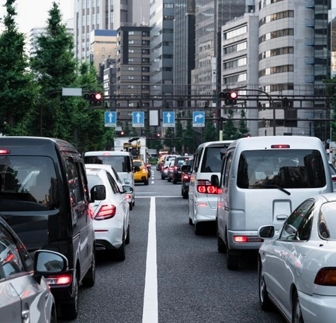
冰雪道路安全驾驶
雪天和路面结冰时
雪天和路面结冰时不要上高速公路行驶
减速行驶
减速行驶：因路面的附着力减小，一般车速不应超过30km/h。
02
03
在雪地长时间行车
在雪地长时间行车时，需佩戴有色眼镜，以防造成眩目而影响安全行车
01
04
加大行车间距
加大行车间距，至少应为干燥路面的2至3倍以上。

Slide 12
冰雪道路安全驾驶
五是在弯道坡路上行驶时
应避免随意变线，遇有情况，应提前减速，避免中途变速、停车或熄火，行驶中尽量利用发动机的牵引阻力控制车速。
六是沿着前车的车辙行驶
一般情况下，不要超车、急减速、急转弯和紧急制动。需要停车时，要提前采取措施，多换档，少制动。如路况稍有可凝，应缓慢制动停车。待察看清楚，确认安全后再继续行驶。
七是行驶不可猛打、猛回方向
当前轮发生滑溜时，应及时松开刹车，修正方向；当后轮滑溜时，应向滑溜一方修正转向盘；当遇动力滑溜应及时抬起加速踏板；当横向滑溜车辆进入旋转状态时，不要慌乱采取措施，等车辆停稳后重新起步。
八是勤用喇叭
警告行人和其他车辆，提示自己的行车位置，两车交会时关闭防雾灯，以免给对方造成眩目感，如果对方车速较快，应主动减速让行，必要时靠边停车。

Slide 13
冰雪道路安全驾驶
为了避免或减少冰雪天气情况下交通事故的发生，总结起来应注意以下 十防：
车况不良
制动过急
观察不周
停车不稳
超会车当
转向过快
跟车过近
眩目雪盲
车速过快
起步过猛

Slide 14
浓雾天气安全
驾驶
冬季气温低,雨雪多,路滑,易疲劳,给安全行车带来诸多不便。根据冬季的气候特点,司机要增强冬季行车安全意识,避免发生意外事故,同时日常要有针对性做好冬季汽车保养

Slide 15
浓雾天气安全驾驶
浓雾天气 能见度大大降低，增加发生交通事故的危险性，因此行车时应注意：
雾太大，能见度太低时，要暂停行驶，待能见度恢复到一定程度时再行驶；
行驶中多鸣喇叭，引起行人和车辆的注意；
适当减速行驶，打开防雾灯及前后小 灯和宽灯，沿路右侧行驶，但不要太靠边，以免与路边行人及其他障碍发生碰撞;
会车时用灯光示意，尽量避免超车。

Slide 16
冬季行车安全自救方案
冬季气温低,雨雪多,路滑,易疲劳,给安全行车带来诸多不便。根据冬季的气候特点,司机要增强冬季行车安全意识,避免发生意外事故,同时日常要有针对性做好冬季汽车保养

Slide 17
冬季行车安全自救方案
一、轮胎侧滑紧急自救方案
在行车的过程中，车辆突然侧滑，应立即松开制动踏板，同时迅速将方向盘朝侧滑的一边转动。要注意方向盘转动的幅度，以免转动过大车辆冲出路面。
保持冷静，采用点刹的方法，即踏在制动踏板的右脚松开，然后再踏下，快速地重复数次，便能有效地将汽车停下。
二、冬季刹车问题
因为冬季气温低，所以对刹车液体来说会变得很粘稠，这会在一定程度上影响刹车的正常使用，从而降低刹车的灵活性。这时，您所需要做的是在低速行驶时试刹车，观察一下是否出现异常，如有异常，则应立刻停车采取补救措施。

Slide 18
冬季行车安全自救方案
交通安全常识
1
2
3
4
5
四 勤
五不超
六不开
七 慢
八不准
冬季来临，气候多变，事故高发，出门前请注意收听天气预报，关注路况信息，为了确保您和他人的安全, 上路行驶请遵守交通规则，务必做到：

Slide 19
感谢您的观看

